Slide 1
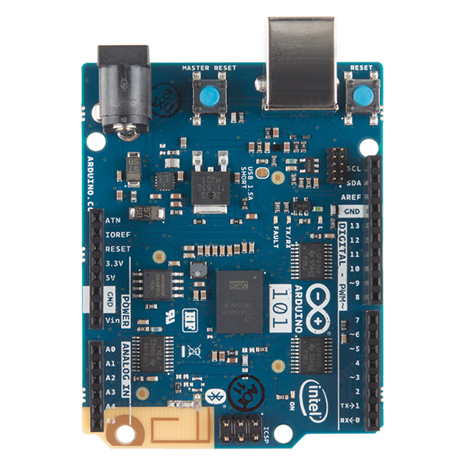
SCL
SDA
SCK
MISO
MOSI
CSN
CE
INT 2

